Slide 1
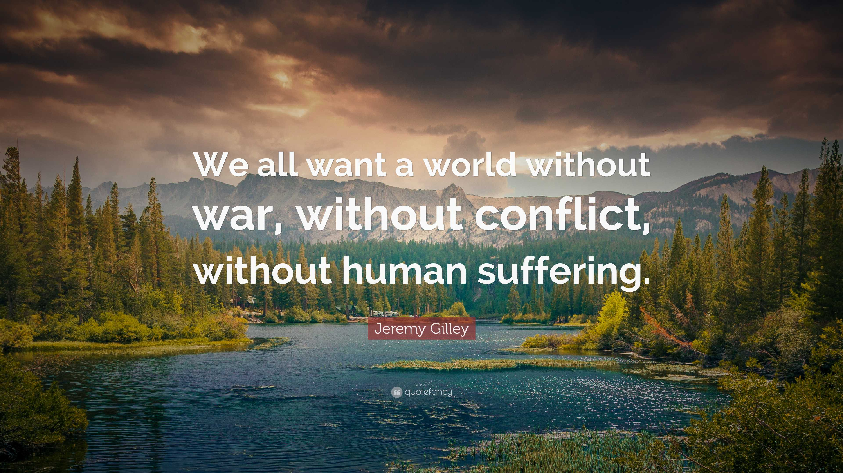
Mezinárodní den míru
Lukáš Jochacy

Slide 2
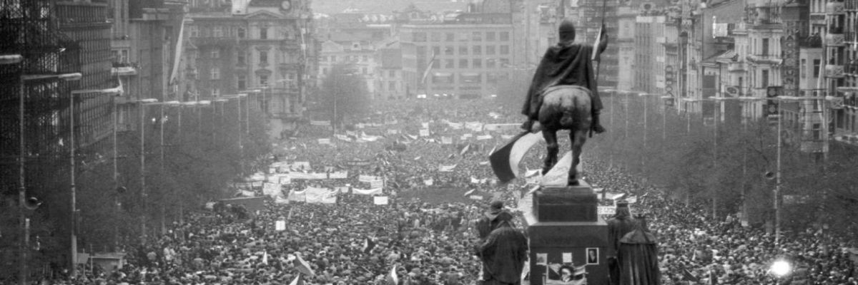
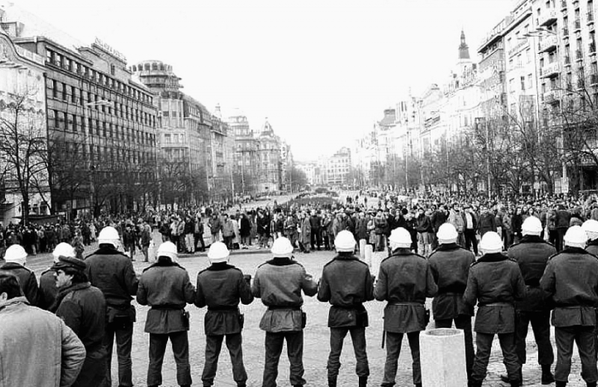
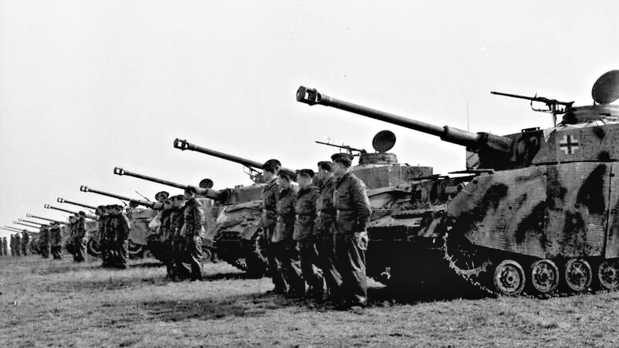
Zajímavosti
Slaví se 21.září
Slaví se každý rok v každé zemi
Věnován míru , neboli absence války
Poprvé se slavil v roce 1981

Slide 3
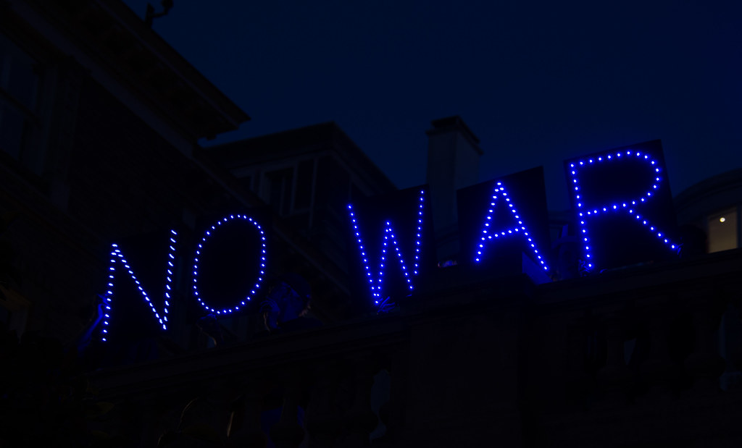
Nikdo nechce válku!!!
Tato fotka od autora Neznámý autor s licencí CC BY-NC-ND

Slide 4
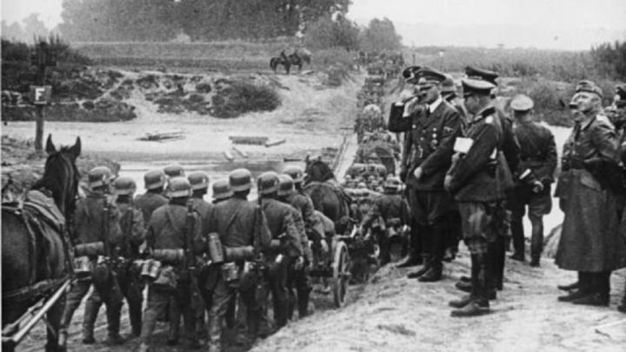
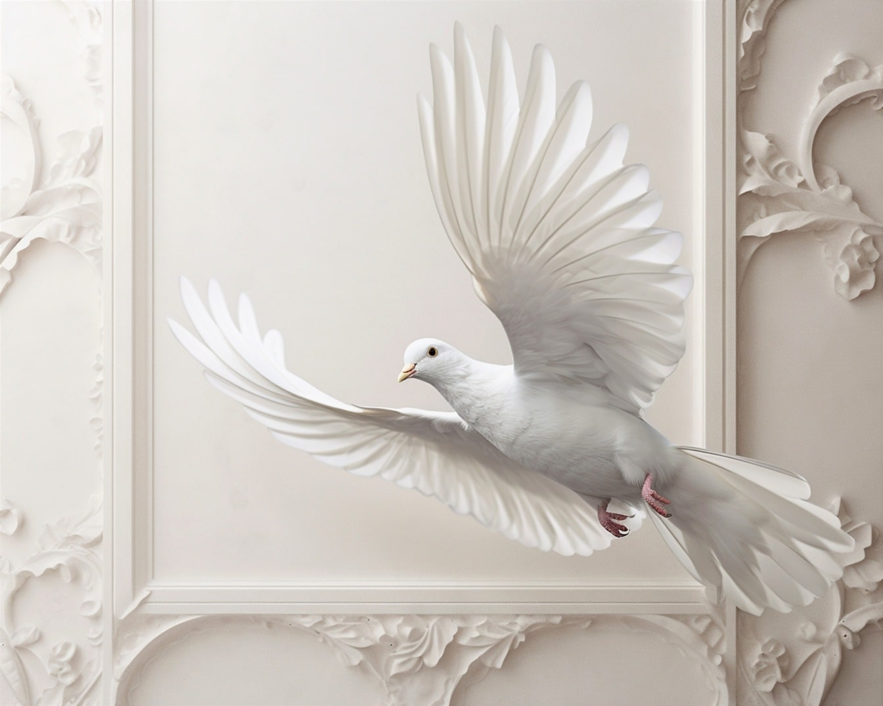
Děkuji za pozornost

